Slide 1
Répétitoire MMed3 2019
Prof P Conus

Slide 2
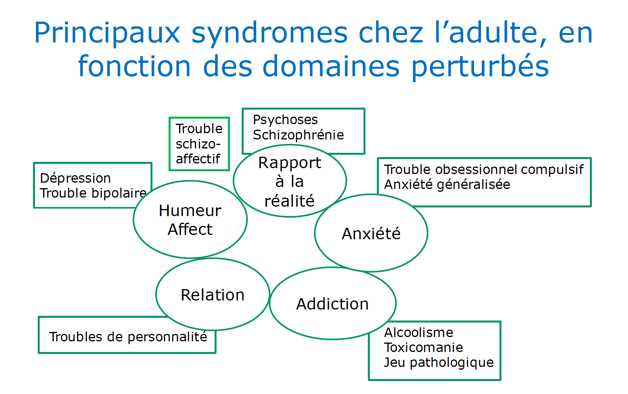
Psychiatrie

Slide 3
Schizophrénie
Le frère jumeau (monozygote ou « vrai jumeau ») d’un jeune patient qui souffre d’une schizophrénie vient vous voir pour vous demander quel est le risque qu’il développe lui aussi la maladie. Quelle est la réponse la plus proche de la réalité ?
1%
15%
50%
85%
100%
P. Conus

Slide 4
Schizophrénie
Laquelle des affirmations suivantes au sujet de la schizophrénie est fausse ?
Le stress joue un rôle dans la survenue d’épisodes aigus
Le délai avant la mise en route d’un traitement est souvent très long
Son traitement est exclusivement médicamenteux
Elle se déclare dans la majorité des cas entre 15 et 25 ans
L’environnement peut jouer un rôle dans son développement
P. Conus

Slide 5
Schizophrénie
A propos de schizophrénie, laquelle des affirmations suivantes est correcte?
Cinq ans après un premier épisode, moins de 15 % des patients présentent une rémission des symptômes positifs
En moyenne, les femmes font leur première décompensation à un plus jeune âge que les hommes
Il vaut mieux ne jamais évoquer le diagnostic de schizophrénie avec un patient, car il est trop stigmatisant
La prévalence de la schizophrénie dans la population générale est de l’ordre de 1 pour mille
Environ 80 % des patients schizophrènes souffrent de troubles d’au moins une fonction cognitive (attention, mémoire, fonctions exécutives, etc.)
P. Bovet

Slide 6
Symptômes dits «positifs»
Délire
Hallucinations
Troubles de la pensée formelle
Automatisme mental (troubles de l’intimité de la pensée)
Bizarreries majeures du comportement
Affects inappropriés

Slide 7
Symptômes dits «négatifs»
Pauvreté du langage (alogie)
Abrasement des affects
Inhibition de la volonté (avolition)
Inhibition de l’agir (apragmatisme)
Perte du sentiment de plaisir (anhédonie)
Sociabilité diminuée

Slide 8
Troubles des fonctions cognitives (essentiellement préfrontales)
Mémoire (yc mémoire de travail)
Capacité d’abstraction et de catégorisation
Capacité de planification
Focalisation de l’attention
Attention soutenue

Slide 9
Symptômes de base
Bizarreries perceptives: surtout visuelles, auditives, cénesthésiques et proprioceptives
Troubles de l’expérience motrice (perte des automatismes)
Troubles du sentiment de «présence» (dépersonnalisation, déréalisation, sentiment de «déjà vécu»)

Slide 10
Schizophrénie
Le père d’une jeune fille de 18 ans rapporte au médecin de famille son inquiétude à l’égard de sa fille, qui présente depuis 6 mois un changement de comportement alors qu’elle avait mené sa scolarité et le début de son apprentissage sans problème. Après être devenue plus renfermée, elle s’est progressivement coupée de son cercle d’amies. Souvent enfermée dans sa chambre, elle refuse de partager les repas avec le reste de la famille, se montre irritable et parle seule. Quand le père tente de lui parler de son état, elle se fâche, lui dit de ne pas se mêler de ses affaires à elle et qu’il ferait mieux de s’occuper des voisins qui la surveillent depuis quelques semaines.
Quel est le diagnostic le plus probable ?
Episode dépressif
Psychose débutante
Phobie sociale
Episode maniaque
Anorexie P. Conus

Slide 11
Schizophrénie
Comme médecin de premier recours, vous prenez l’anamnèse familiale d’une jeune femme de 20 ans qui vous consulte pour des sensations de tiraillement dans la tête et de décharges électriques qui sautent d’une partie du corps à l’autre. Elle évoque son grand-père paternel, âgé de 75 ans, et dit qu’il a fait dans sa vie plusieurs séjours en hôpital psychiatrique, dès l’âge de 25 ans, pour « une dépression », mais, il n’a jamais été hospitalisé depuis qu’elle est née. Il prend depuis de nombreuses années, tous les jours, des médicaments pour ces difficultés; il est assez renfermé sur lui-même, parle parfois tout seul, a les mains qui tremblent souvent et une démarche un peu rigide. Il aime encore beaucoup s’occuper de son jardin. Vous suspectez chez ce grand-père une histoire de:
trouble mélancolique délirant
démence alcoolique
schizophrénie résiduelle
maladie de Parkinson
démence vasculaire
P. Bovet

Slide 12
Schizophrénie
Parmi les affirmations suivantes, laquelle est la plus correcte concernant les antipsychotiques atypiques comparés aux neuroleptiques classiques ?
Ils induisent moins de prise pondérale
Ils sont plus efficaces sur les symptômes psychotiques positifs
Ils sont plus efficaces sur les symptômes négatifs
Ils ont moins d’effets secondaires extrapyramidaux
Ils coûtent moins cher
P. Conus

Slide 13
Aspects légaux
Un patient est trouvé dans la rue en état d’agitation important. Il tient des propos délirants et se montre menaçant à l’égard des patients. Qui pourrait ordonner son admission en hôpital psychiatrique?
Le curateur du patient
Les proches de la personne
Le représentant thérapeutique
Son médecin généraliste
Son orthopédiste
P. Conus

Slide 14
PLAFA
Médecins autorisés à ordonner une mesure de PLAFA médical:
Médecin de premier recours
Généraliste interniste
Pédiatre
Médecin des urgences
Psychiatre
Médecin délégué (par la Justice de Paix)
Personnes autorisées à prononcer une mesure de PLAFA judiciaire (ou civile):
Juge de paix

Slide 15
Aspects légaux
Qui, dans le domaine des soins, peut représenter légalement une personne incapable de discernement?
Le médecin traitant
Le voisin de la personne
Le représentant thérapeutique
Le conseiller accompagnant
Les soignants
J. Gasser

Slide 16
Aspects légaux
Parmi les affirmations ci-dessous concernant les droits des patients en Suisse, laquelle est fausse ?
Toute personne a le droit de rédiger des directives anticipées pour spécifier le type de soins qu'elle désire
Les soignants ont le devoir de signaler les situations de maltraitance sur des mineurs dans le canton de Vaud
Les mineurs ne peuvent pas avoir accès à leur dossier médical
Les mesures de contrainte peuvent exceptionnellement être autorisées, leur nécessité devant alors être réévaluée
Le secret médical fait l’objet d’un article du Code pénal
J. Gasser

Slide 17
Aspects légaux
Laquelle des mesures suivantes peut être une mesure de contrainte au sens de la Loi:
une mesure juridique qui oblige une autorité à prendre en charge un patient
une mesure qui oblige un médecin à soigner un patient
une mesure punitive
une mise en chambre de soins intensifs fermée
une prescription régulière de médicament
J. Gasser

Slide 18
Suicide
A propos du risque suicidaire, laquelle de ces propositions est juste ?
Il faut hospitaliser tous les patients qui évoquent des idées suicidaires
L’existence de tentatives de suicide antérieures qui n’ont pas abouti augmente le risque d’un suicide réussi
Lorsqu’un patient décrit en détail le scénario qu’il a imaginé pour se suicider, on peut considérer que le risque est faible car le patient est capable d’en parler
La grande majorité des patients (>70%) ayant réussi leur suicide présentaient peu auparavant les symptômes caractéristiques du Trouble dépressif majeur
Il vaut mieux évoquer le risque suicidaire avec les proches d’un patient plutôt qu’avec celui-ci, car parler de ce sujet augmente le risque de passage à l’acte
P. Bovet

Slide 19
Evaluation du potentiel suicidaire
Risque: facteurs prédisposant sur le plan épidémiologique, augmentant le risque de mourir par suicide
Urgence: imminence de la conduite suicidaire – degré d’élaboration du scénario suicidaire (où, quand, comment, avec quoi)
Dangerosité: létalité et accessibilité du moyen

Slide 20
Risque
Tentatives précédentes
Troubles psychiatriques (90%)
Troubles santé physique (maladie, handicap)
Crise relationnelle (40% sans emploi)
Isolement (45% vivent seul)
Accès aux moyens
Contagion

Slide 21
Risque
Chez 90% des suicidés (autopsies psychiatriques):
Dépression 50%
Tr personnalité 35%
Alcoolisme 30%
Schizophrénie 6%

